Slide 1
Fundamentos de Sistemas Operativos
Semana 11

Slide 2
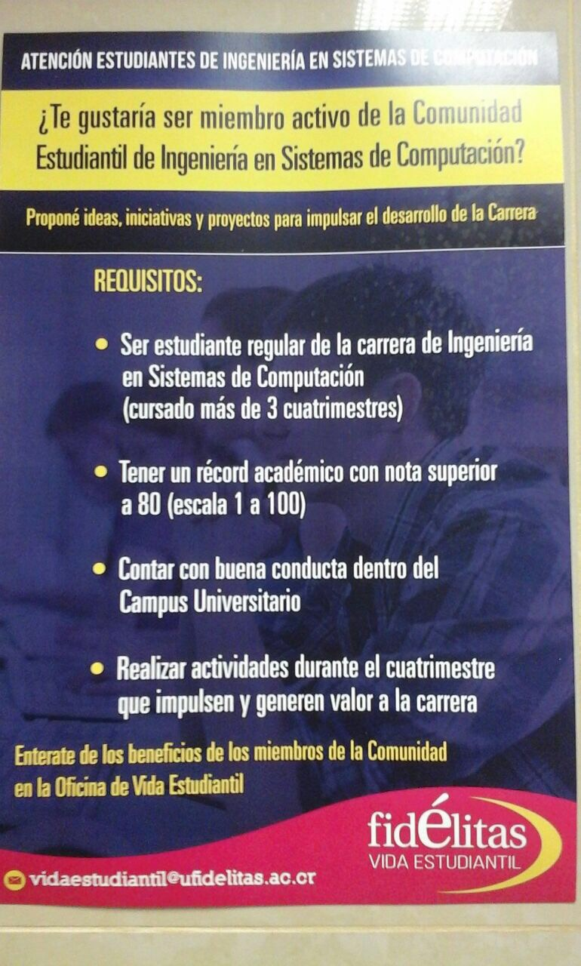

Slide 3
Planificación
La competencia por el uso de la CPU, es mucha.
Procesos o hilos requieren ejecutarse y cumplir su objetivo.
Notes:
La memoria no se actualiza al mismo ritmo que los programas de computo. El software se puede actualizar 1 o hasta 2 veces en un período de 2 años…la memoria se mantiene casi igual.
No importa cuanta memoria tenga la computadora, al final se va a llegar a consumir casi toda.

Slide 4
Planificación
Esto sucede cada vez que dos o más procesos se encuentran en estado listo.
Si solo hay una CPU disponible, se debe tomar una decisión de cual proceso ejecutar.
Notes:
La memoria no se actualiza al mismo ritmo que los programas de computo. El software se puede actualizar 1 o hasta 2 veces en un período de 2 años…la memoria se mantiene casi igual.
No importa cuanta memoria tenga la computadora, al final se va a llegar a consumir casi toda.

Slide 5
Planificación
La parte del sistema operativo que toma esa decisión se conoce como:
Planificador de procesos
Notes:
La memoria no se actualiza al mismo ritmo que los programas de computo. El software se puede actualizar 1 o hasta 2 veces en un período de 2 años…la memoria se mantiene casi igual.
No importa cuanta memoria tenga la computadora, al final se va a llegar a consumir casi toda.

Slide 6
Planificación
Para tomar buenas decisiones, dependiendo de los objetivos que se persigan, el sistema operativo realiza un conjunto ordenado y finito de operaciones que permite hallar la solución del problema (cual proceso ejecutar), a esto se le conoce como:
Notes:
La memoria no se actualiza al mismo ritmo que los programas de computo. El software se puede actualizar 1 o hasta 2 veces en un período de 2 años…la memoria se mantiene casi igual.
No importa cuanta memoria tenga la computadora, al final se va a llegar a consumir casi toda.

Slide 7
Planificación
Algoritmo de planificación.
Notes:
La memoria no se actualiza al mismo ritmo que los programas de computo. El software se puede actualizar 1 o hasta 2 veces en un período de 2 años…la memoria se mantiene casi igual.
No importa cuanta memoria tenga la computadora, al final se va a llegar a consumir casi toda.

Slide 8
Planificación
Cuando el tiempo de la CPU se vuelve un recurso escaso en las máquinas, un buen planificador puede hacer una gran diferencia en el rendimiento percibido y la satisfacción del usuario.
Notes:
La memoria no se actualiza al mismo ritmo que los programas de computo. El software se puede actualizar 1 o hasta 2 veces en un período de 2 años…la memoria se mantiene casi igual.
No importa cuanta memoria tenga la computadora, al final se va a llegar a consumir casi toda.

Slide 9
Planificación
Para esto se ha puesto mucho empeño en crear algoritmos de planificación astutos y eficientes.
Existen dos tipos de algoritmos:
No apropiativo
Apropiativo
Notes:
La memoria no se actualiza al mismo ritmo que los programas de computo. El software se puede actualizar 1 o hasta 2 veces en un período de 2 años…la memoria se mantiene casi igual.
No importa cuanta memoria tenga la computadora, al final se va a llegar a consumir casi toda.

Slide 10
No apropiativo
Selecciona un proceso para ejecutarlo. Deja que se ejecute hasta que:
Se bloquea. (Espera de operación de E/S, o de algún proceso).
La CPU lo libera de forma voluntaria.
Notes:
La memoria no se actualiza al mismo ritmo que los programas de computo. El software se puede actualizar 1 o hasta 2 veces en un período de 2 años…la memoria se mantiene casi igual.
No importa cuanta memoria tenga la computadora, al final se va a llegar a consumir casi toda.

Slide 11
Apropiativo
Selecciona un proceso y deja que se ejecute hasta que:
Cumpla con el tiempo máximo fijo establecido.
Si sigue en ejecución al final de este intervalo de tiempo, se suspende.
Notes:
La memoria no se actualiza al mismo ritmo que los programas de computo. El software se puede actualizar 1 o hasta 2 veces en un período de 2 años…la memoria se mantiene casi igual.
No importa cuanta memoria tenga la computadora, al final se va a llegar a consumir casi toda.

Slide 12
Apropiativo
Para llevar a cabo este tipo de algoritmos, es necesario que ocurra una interrupción de reloj al final del intervalo de tiempo para que la CPU regrese el control al planificador.
Notes:
La memoria no se actualiza al mismo ritmo que los programas de computo. El software se puede actualizar 1 o hasta 2 veces en un período de 2 años…la memoria se mantiene casi igual.
No importa cuanta memoria tenga la computadora, al final se va a llegar a consumir casi toda.

Slide 13
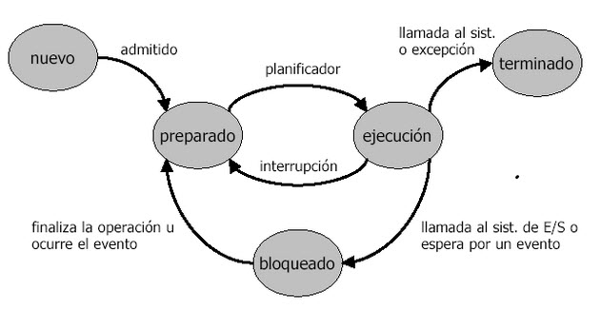
Comportamiento de un proceso
Notes:
La memoria no se actualiza al mismo ritmo que los programas de computo. El software se puede actualizar 1 o hasta 2 veces en un período de 2 años…la memoria se mantiene casi igual.
No importa cuanta memoria tenga la computadora, al final se va a llegar a consumir casi toda.

Slide 14
Comportamiento de un proceso
Casi todos los procesos alternan ráfagas de cálculos con peticiones de E/S (disco).
Notes:
La memoria no se actualiza al mismo ritmo que los programas de computo. El software se puede actualizar 1 o hasta 2 veces en un período de 2 años…la memoria se mantiene casi igual.
No importa cuanta memoria tenga la computadora, al final se va a llegar a consumir casi toda.

Slide 15
Comportamiento de un proceso
Hay que tener en cuenta que algunas actividades cuentan como cálculos. Por ejemplo, cuando la CPU copia bits a una RAM de video para actualizar la pantalla, está calculado y no realizando operaciones de E/S, ya que la CPU está en uso.
Notes:
La memoria no se actualiza al mismo ritmo que los programas de computo. El software se puede actualizar 1 o hasta 2 veces en un período de 2 años…la memoria se mantiene casi igual.
No importa cuanta memoria tenga la computadora, al final se va a llegar a consumir casi toda.

Slide 16
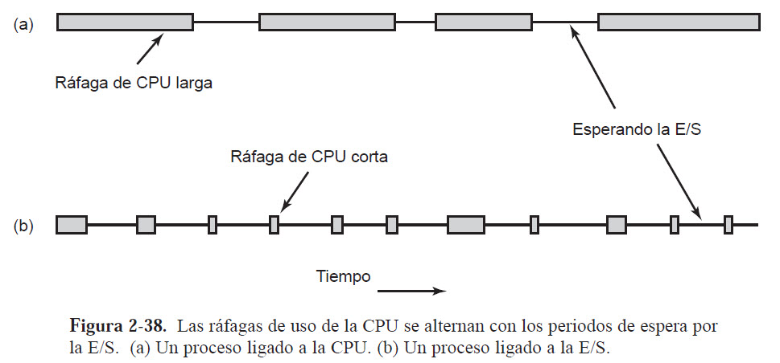
Comportamiento de un proceso
Notes:
La memoria no se actualiza al mismo ritmo que los programas de computo. El software se puede actualizar 1 o hasta 2 veces en un período de 2 años…la memoria se mantiene casi igual.
No importa cuanta memoria tenga la computadora, al final se va a llegar a consumir casi toda.

Slide 17
Comportamiento de un proceso
Procesos limitados a cálculos:
Son aquellos que invierten la mayor parte de su tiempo realizando cálculos.
Notes:
La memoria no se actualiza al mismo ritmo que los programas de computo. El software se puede actualizar 1 o hasta 2 veces en un período de 2 años…la memoria se mantiene casi igual.
No importa cuanta memoria tenga la computadora, al final se va a llegar a consumir casi toda.

Slide 18
Comportamiento de un proceso
Procesos limitados a E/S:
Son los que tienen ráfagas de CPU cortas, y esperas frecuentes de la E/S.
Notes:
La memoria no se actualiza al mismo ritmo que los programas de computo. El software se puede actualizar 1 o hasta 2 veces en un período de 2 años…la memoria se mantiene casi igual.
No importa cuanta memoria tenga la computadora, al final se va a llegar a consumir casi toda.

Slide 19
Comportamiento de un proceso
Procesos limitados a E/S:
Estos procesos se dice que están limitados a E/S debido a que no realizan muchos cálculos entre una petición de E/S y otra, y no porque tengan largas esperas por la E/S.
Notes:
La memoria no se actualiza al mismo ritmo que los programas de computo. El software se puede actualizar 1 o hasta 2 veces en un período de 2 años…la memoria se mantiene casi igual.
No importa cuanta memoria tenga la computadora, al final se va a llegar a consumir casi toda.

Slide 20
Categorías de los algoritmos de planificación
Diferentes áreas de aplicación, tienen diferentes metas.
Distintos tipos de sistemas operativos, cumplen diferentes objetivos.
Notes:
La memoria no se actualiza al mismo ritmo que los programas de computo. El software se puede actualizar 1 o hasta 2 veces en un período de 2 años…la memoria se mantiene casi igual.
No importa cuanta memoria tenga la computadora, al final se va a llegar a consumir casi toda.

Slide 21
Categorías de los algoritmos de planificación
Entre estos se pueden mencionar:
• Procesamiento por lotes
• Interactivo
• De tiempo real
Notes:
La memoria no se actualiza al mismo ritmo que los programas de computo. El software se puede actualizar 1 o hasta 2 veces en un período de 2 años…la memoria se mantiene casi igual.
No importa cuanta memoria tenga la computadora, al final se va a llegar a consumir casi toda.

Slide 22
Procesamiento por lotes
No se espera una respuesta rápida, por parte de un usuario.
Son aceptables los algoritmos no apropiativos.
Reduce la conmutación de procesos.
Mejora el rendimiento.
Notes:
La memoria no se actualiza al mismo ritmo que los programas de computo. El software se puede actualizar 1 o hasta 2 veces en un período de 2 años…la memoria se mantiene casi igual.
No importa cuanta memoria tenga la computadora, al final se va a llegar a consumir casi toda.

Slide 23
Procesamiento por lotes
Algunos ejemplos de procesos por lotes son:
• Procesos de nóminas
• Inventarios
• Cuentas por cobrar
• Cuentas por pagar
• Cálculos de interés (en los bancos)
Notes:
La memoria no se actualiza al mismo ritmo que los programas de computo. El software se puede actualizar 1 o hasta 2 veces en un período de 2 años…la memoria se mantiene casi igual.
No importa cuanta memoria tenga la computadora, al final se va a llegar a consumir casi toda.

Slide 24
Interactivo
La respuesta al usuario es muy importante.
Utiliza algoritmos apropiativos.
Se evita que procesos acaparen el uso de la CPU.
Evita que procesos con errores, deshabiliten a los demás.
Notes:
La memoria no se actualiza al mismo ritmo que los programas de computo. El software se puede actualizar 1 o hasta 2 veces en un período de 2 años…la memoria se mantiene casi igual.
No importa cuanta memoria tenga la computadora, al final se va a llegar a consumir casi toda.

Slide 25
Interactivo
Algunos ejemplos de procesos interactivos son:
• Servidores.
• Computadoras personales.
Notes:
La memoria no se actualiza al mismo ritmo que los programas de computo. El software se puede actualizar 1 o hasta 2 veces en un período de 2 años…la memoria se mantiene casi igual.
No importa cuanta memoria tenga la computadora, al final se va a llegar a consumir casi toda.

Slide 26
De tiempo real
Utilizan algoritmos no apropiativos y apropiativos.
Los procesos saben que no pueden durar mucho.
Se ejecuta el proceso y se bloquea con rapidez.
Ejecutan procesos destinados para ampliar aplicaciones específicas.
Son, por lo general colaborativos.
Notes:
La memoria no se actualiza al mismo ritmo que los programas de computo. El software se puede actualizar 1 o hasta 2 veces en un período de 2 años…la memoria se mantiene casi igual.
No importa cuanta memoria tenga la computadora, al final se va a llegar a consumir casi toda.

Slide 27
De tiempo real
Ejemplos de sistemas que utilizan estos algoritmos son:
• Equipos médicos.
• Reproductores de audio y video.
• Robótica.
Notes:
La memoria no se actualiza al mismo ritmo que los programas de computo. El software se puede actualizar 1 o hasta 2 veces en un período de 2 años…la memoria se mantiene casi igual.
No importa cuanta memoria tenga la computadora, al final se va a llegar a consumir casi toda.

Slide 28
Metas de los algoritmos de planificación
Todos los sistemas:
Equidad - Otorgar a cada proceso una parte justa de la CPU
Aplicación de políticas - Verificar que se lleven a cabo las políticas establecidas
Balance - Mantener ocupadas todas las partes del sistema
Notes:
La memoria no se actualiza al mismo ritmo que los programas de computo. El software se puede actualizar 1 o hasta 2 veces en un período de 2 años…la memoria se mantiene casi igual.
No importa cuanta memoria tenga la computadora, al final se va a llegar a consumir casi toda.

Slide 29
Metas de los algoritmos de planificación
Sistemas de procesamiento por lotes:
Rendimiento - Maximizar el número de trabajos por hora
Tiempo de retorno - Minimizar el tiempo entre la entrega y la terminación
Utilización de la CPU - Mantener ocupada la CPU todo el tiempo
Notes:
La memoria no se actualiza al mismo ritmo que los programas de computo. El software se puede actualizar 1 o hasta 2 veces en un período de 2 años…la memoria se mantiene casi igual.
No importa cuanta memoria tenga la computadora, al final se va a llegar a consumir casi toda.

Slide 30
Metas de los algoritmos de planificación
Sistemas interactivos:
Tiempo de respuesta - Responder a las peticiones con rapidez
Proporcionalidad - Cumplir las expectativas de los usuarios
Notes:
La memoria no se actualiza al mismo ritmo que los programas de computo. El software se puede actualizar 1 o hasta 2 veces en un período de 2 años…la memoria se mantiene casi igual.
No importa cuanta memoria tenga la computadora, al final se va a llegar a consumir casi toda.

Slide 31
Metas de los algoritmos de planificación
Sistemas de tiempo real:
Cumplir con los plazos - Evitar perder datos
Predictibilidad - Evitar la degradación de la calidad en los sistemas multimedia
Notes:
La memoria no se actualiza al mismo ritmo que los programas de computo. El software se puede actualizar 1 o hasta 2 veces en un período de 2 años…la memoria se mantiene casi igual.
No importa cuanta memoria tenga la computadora, al final se va a llegar a consumir casi toda.

Slide 32
Metas de los algoritmos de planificación
Los administradores de los centros grandes de cómputo que ejecutan muchos trabajos de procesamiento por lotes comúnmente se basan en tres métricas para verificar el desempeño de sus sistemas: rendimiento, tiempo de retorno y utilización de la CPU.
Notes:
La memoria no se actualiza al mismo ritmo que los programas de computo. El software se puede actualizar 1 o hasta 2 veces en un período de 2 años…la memoria se mantiene casi igual.
No importa cuanta memoria tenga la computadora, al final se va a llegar a consumir casi toda.

Slide 33
Metas de los algoritmos de planificación
El rendimiento es el número de trabajos por hora que completa el sistema.
Notes:
La memoria no se actualiza al mismo ritmo que los programas de computo. El software se puede actualizar 1 o hasta 2 veces en un período de 2 años…la memoria se mantiene casi igual.
No importa cuanta memoria tenga la computadora, al final se va a llegar a consumir casi toda.

Slide 34
Metas de los algoritmos de planificación
El tiempo de retorno es el tiempo estadísticamente promedio desde el momento en que se envía un trabajo por lotes, hasta el momento en que se completa. Este parámetro mide cuánto tiempo tiene que esperar el usuario promedio la salida. He aquí la regla: lo pequeño es bello.
Notes:
La memoria no se actualiza al mismo ritmo que los programas de computo. El software se puede actualizar 1 o hasta 2 veces en un período de 2 años…la memoria se mantiene casi igual.
No importa cuanta memoria tenga la computadora, al final se va a llegar a consumir casi toda.

Slide 35
Metas de los algoritmos de planificación
Para los sistemas interactivos se aplican distintas metas.
La más importante es minimizar el tiempo de respuesta; es decir, el tiempo que transcurre entre emitir un comando y obtener el resultado.
Notes:
La memoria no se actualiza al mismo ritmo que los programas de computo. El software se puede actualizar 1 o hasta 2 veces en un período de 2 años…la memoria se mantiene casi igual.
No importa cuanta memoria tenga la computadora, al final se va a llegar a consumir casi toda.

Slide 36
Algoritmos de Planificación
Primero en entrar, primero en ser atendido (FCFS, First-Come, First-Served).
El trabajo más corto primero (SJF, Shortest Job First).
Notes:
La memoria no se actualiza al mismo ritmo que los programas de computo. El software se puede actualizar 1 o hasta 2 veces en un período de 2 años…la memoria se mantiene casi igual.
No importa cuanta memoria tenga la computadora, al final se va a llegar a consumir casi toda.

Slide 37
Algoritmos de Planificación
El menor tiempo restante a continuación (SRTN, Shortest Remaining Time Next).
Planificación por turno circular (round-robin).
Planificación por prioridad.
Notes:
La memoria no se actualiza al mismo ritmo que los programas de computo. El software se puede actualizar 1 o hasta 2 veces en un período de 2 años…la memoria se mantiene casi igual.
No importa cuanta memoria tenga la computadora, al final se va a llegar a consumir casi toda.

Slide 38
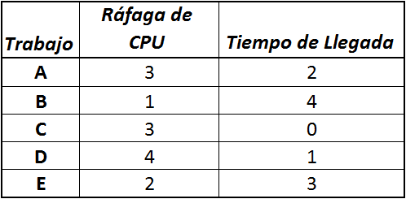
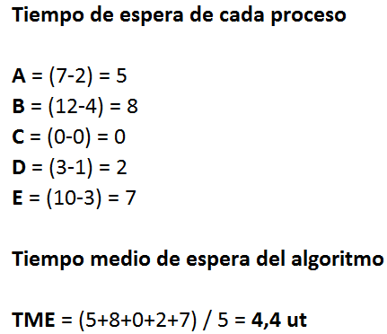
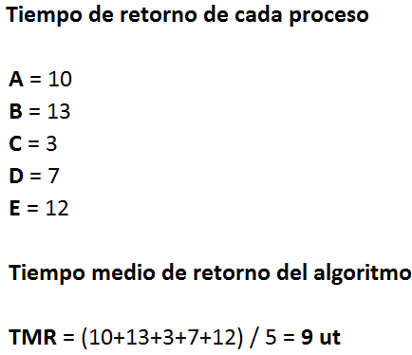
Primero en entrar, primero en ser atendido
Notes:
La memoria no se actualiza al mismo ritmo que los programas de computo. El software se puede actualizar 1 o hasta 2 veces en un período de 2 años…la memoria se mantiene casi igual.
No importa cuanta memoria tenga la computadora, al final se va a llegar a consumir casi toda.

Slide 39
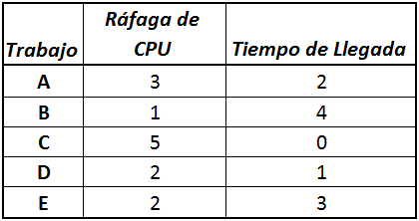

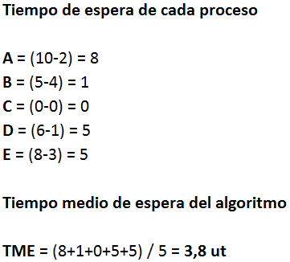
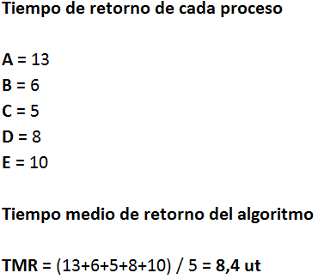
El trabajo más corto primero
Notes:
La memoria no se actualiza al mismo ritmo que los programas de computo. El software se puede actualizar 1 o hasta 2 veces en un período de 2 años…la memoria se mantiene casi igual.
No importa cuanta memoria tenga la computadora, al final se va a llegar a consumir casi toda.

Slide 40
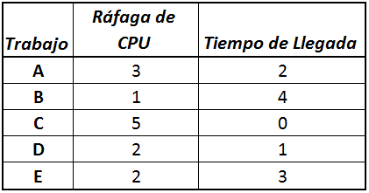
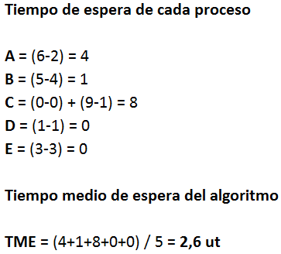
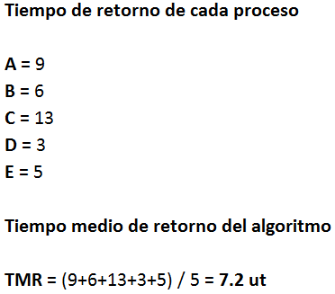
El menor tiempo restante a continuación
Notes:
La memoria no se actualiza al mismo ritmo que los programas de computo. El software se puede actualizar 1 o hasta 2 veces en un período de 2 años…la memoria se mantiene casi igual.
No importa cuanta memoria tenga la computadora, al final se va a llegar a consumir casi toda.

Slide 41
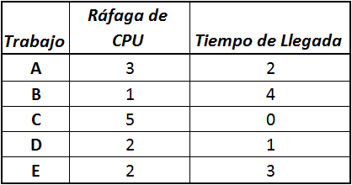
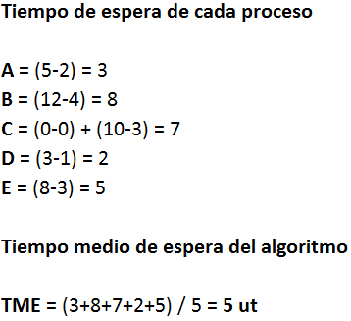
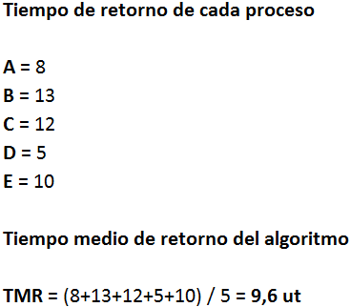
Planificación por turno circular
Notes:
La memoria no se actualiza al mismo ritmo que los programas de computo. El software se puede actualizar 1 o hasta 2 veces en un período de 2 años…la memoria se mantiene casi igual.
No importa cuanta memoria tenga la computadora, al final se va a llegar a consumir casi toda.

Slide 42
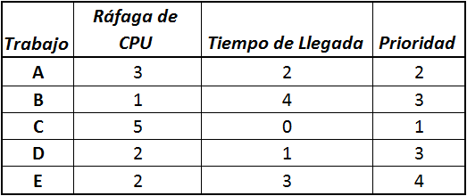

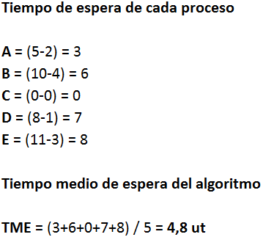
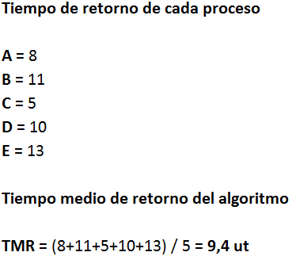
Planificación por prioridad
Notes:
La memoria no se actualiza al mismo ritmo que los programas de computo. El software se puede actualizar 1 o hasta 2 veces en un período de 2 años…la memoria se mantiene casi igual.
No importa cuanta memoria tenga la computadora, al final se va a llegar a consumir casi toda.

Slide 43
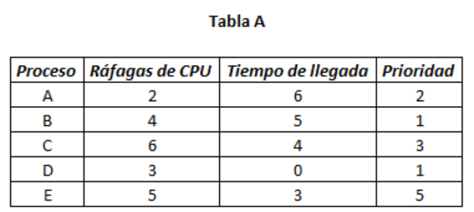
Ejercicios
Se requiere tomar la decisión de cual algoritmo de planificación utilizar, para ejecutar los procesos de la Tabla A. Para esto, se necesita saber el algoritmo que tiene el menor tiempo medio de espera; también se requiere saber el tiempo medio de retorno. Utilice los algoritmos FCFS, SJF (no apropiativo), por prioridad y round robin con un quántum de 4 unidades de tiempo.
Notes:
La memoria no se actualiza al mismo ritmo que los programas de computo. El software se puede actualizar 1 o hasta 2 veces en un período de 2 años…la memoria se mantiene casi igual.
No importa cuanta memoria tenga la computadora, al final se va a llegar a consumir casi toda.

Slide 44
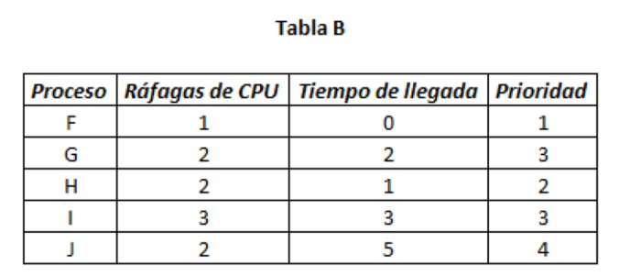
Ejercicios
Un sistema operativo utiliza los algoritmos de planificación por prioridad y por turno circular con un quántum de 2 unidades de tiempo. Tomando como base los procesos contenidos en la Tabla B, indique el tiempo medio de espera y el tiempo medio de retorno; además, muestre cual algoritmo posee los menores tiempos medios.
Notes:
La memoria no se actualiza al mismo ritmo que los programas de computo. El software se puede actualizar 1 o hasta 2 veces en un período de 2 años…la memoria se mantiene casi igual.
No importa cuanta memoria tenga la computadora, al final se va a llegar a consumir casi toda.

Slide 45
Fundamentos de Sistemas Operativos
Semana 11

